Slide 1
RÉPUBLIQUE DU CAMEROUN · Master 1
Soutenance de projet — Année académique 2025–2026
Déterminants du désir d'avoir un autre enfant au Cameroun
Une approche combinant régression logistique et
Machine Learning interprétable — données EDSC-V 2018
Échantillon : 13 527 femmes (15–49 ans) · 19 variables · 6 modèles ML
Présenté par : KENGNE SOH GUEMO PRINCE LANDRY
Application HEARTH — hearth-edsc-prediction-d-avoir-des.onrender.com

Slide 2
Plan de la présentation
2
• 1. Contexte et problématique
• 2. Question de recherche, hypothèses et objectifs
• 3. Données et méthodologie
• 4. Résultats — statistiques descriptives et tests bivariés
• 5. Résultats — régression logistique et test des hypothèses
• 6. Résultats — Machine Learning et modèle retenu
• 7. Interprétabilité (SHAP) et application HEARTH
• 8. Discussion, limites et recommandations
• 9. Conclusion

Slide 3
1. Contexte et problématique
3
• Cameroun : indice synthétique de fécondité (ISF) = 5,4 enfants/femme (EDSC-V 2018)
• Pays à forte fécondité → enjeux de santé reproductive et de transition démographique
• Écart persistant : fécondité désirée ≈ 4,3 vs nombre idéal déclaré ≈ 6,0 enfants
• Besoins non satisfaits en planification familiale ≈ 23 %
• Limite des études existantes : régressions simples, sans traitement du déséquilibre
• ni comparaison multi-algorithmes ni interprétabilité (SHAP)
• → Aucune analyse dédiée au Cameroun sur v602 combinant statistique classique et ML

Slide 4
2. Question de recherche, hypothèses et objectifs
4
Question : Quels facteurs socioéconomiques et démographiques influencent le désir d'avoir un autre enfant chez les femmes camerounaises (15–49 ans) ?
Hypothèses (effet attendu)
• H1 — Âge : négatif
• H2 — Instruction : négatif
• H3 — Nb enfants vivants : négatif
• H4 — Contraception : négatif
• H5 — Résidence rurale : positif
Objectifs
• Décrire le désir d'enfant selon les profils
• Tester les associations (Chi², Mann-Whitney)
• Modéliser par régression logistique (OR, IC 95 %)
• Comparer 6 algorithmes ML avec SMOTE
• Interpréter (SHAP) et déployer le modèle

Slide 5
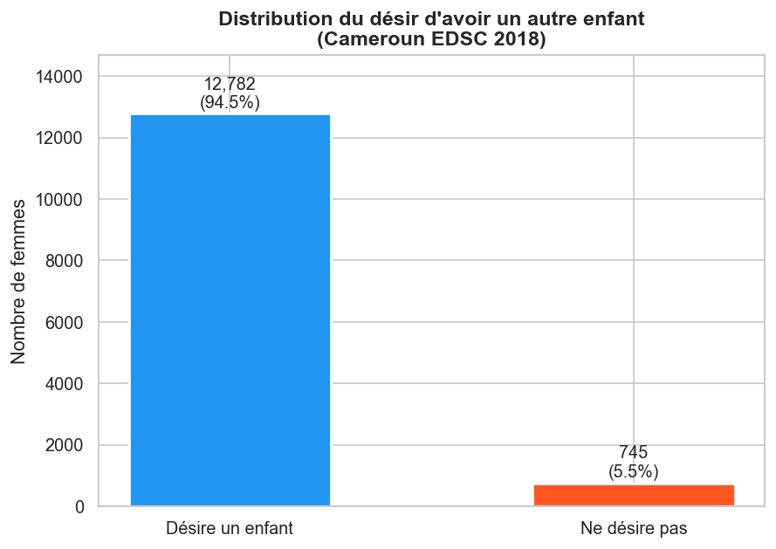
3. Données et méthodologie
5
• Source : EDSC-V Cameroun 2018 — fichier individuel femme CMIR71FL (DHS/USAID)
• Échantillon analytique : 13 527 femmes (15–49 ans) après nettoyage
• Cible (v602) binarisée : Désire 94,5 % (12 782) vs Ne désire pas 5,5 % (745)
• 19 variables (encodage DHS corrigé : contraception, matrimonial, religion en indicatrices)
• Partie A : descriptif, Chi²/V de Cramér, Mann-Whitney, régression logistique + diagnostics
• Partie B : SMOTE (train), 6 modèles, validation 5-fold, learning curves, calibration, SHAP
• Fort déséquilibre 94,5 % / 5,5 % → enjeu méthodologique central

Slide 6
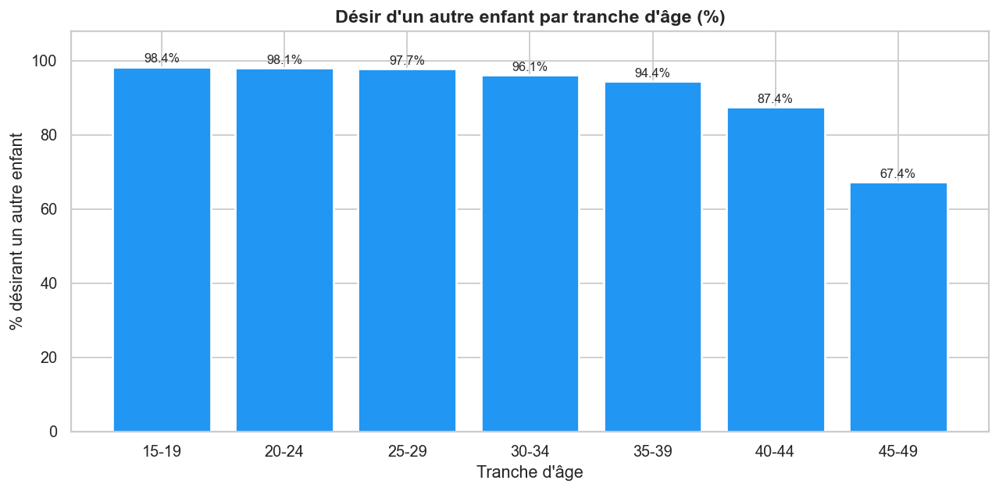
4. Statistiques descriptives — l'âge, facteur clé
6
• Désir quasi universel : 94,5 % — très au-dessus des 64,95 % d'Afrique subsaharienne
• Le désir décroît fortement avec l'âge :
• 98,4 % à 15–19 ans → 67,4 % à 45–49 ans
• Femmes ne désirant pas : plus âgées (38,4 vs 27,2 ans) et plus d'enfants
• 54,3 % urbaines · 47,3 % niveau secondaire · 60,6 % en activité
• 20,2 % utilisent une contraception (17,0 % moderne)

Slide 7
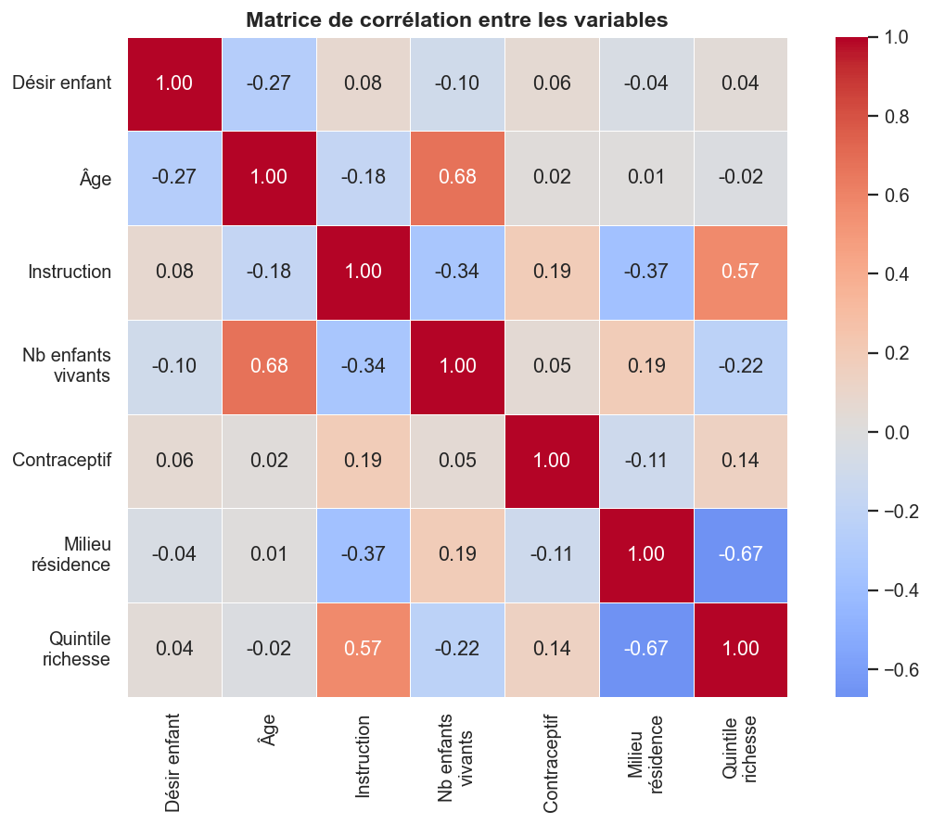
4. Tests d'association bivariée (Chi²)
7
• 8 variables / 10 significativement associées au désir d'enfant
• Association la plus forte : tranche d'âge (V de Cramér = 0,345)
• Statut matrimonial : association modérée (V = 0,145)
• Instruction, emploi, contraception, richesse, résidence : significatifs mais faibles
• Non significatifs : région septentrionale (p = 0,545) et religion musulmane (p = 0,590)
• Mann-Whitney : âge moyen 27,2 (désire) vs 38,4 (ne désire pas), p < 0,001

Slide 8
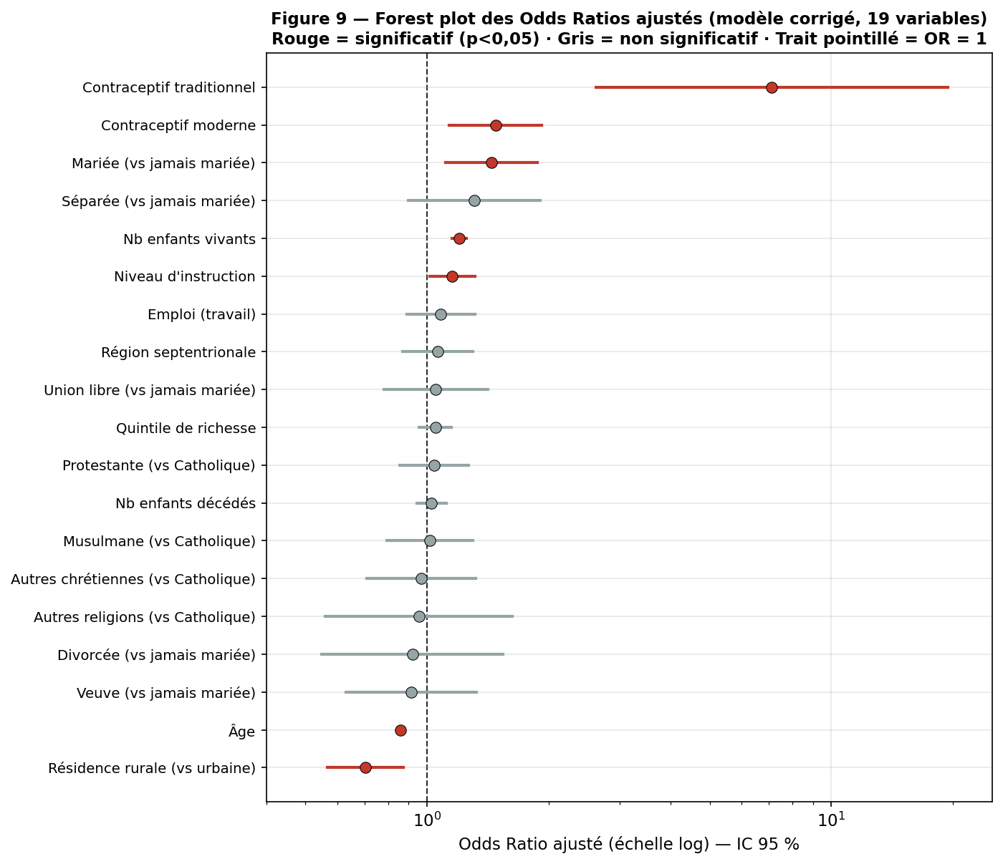
5. Régression logistique — Odds Ratios ajustés (19 variables)
8
Nagelkerke = 23,4 % · AUC = 0,809 · Brier = 0,0445 — Rouge = significatif (p < 0,05)

Slide 9
5. Test des hypothèses — un seul facteur validé
9
Hyp. | Variable | OR | p | Statut
H1 | Âge (négatif) | 0,859 | < 0,001 | VALIDÉE
H2 | Instruction (négatif) | 1,154 | 0,027 | Infirmée
H3 | Nb enfants vivants (négatif) | 1,201 | < 0,001 | Infirmée
H4 | Contraception (négatif) | 1,48 / 7,13 | < 0,01 | Infirmée
H5 | Résidence rurale (positif) | 0,703 | 0,002 | Infirmée
Dans un contexte de désir quasi universel (94,5 %), les variables séparent surtout des sous-profils de femmes désirantes
→ Âge = prédicteur dominant ; rural et contraception jouent en sens opposé aux hypothèses classiques de transition

Slide 10
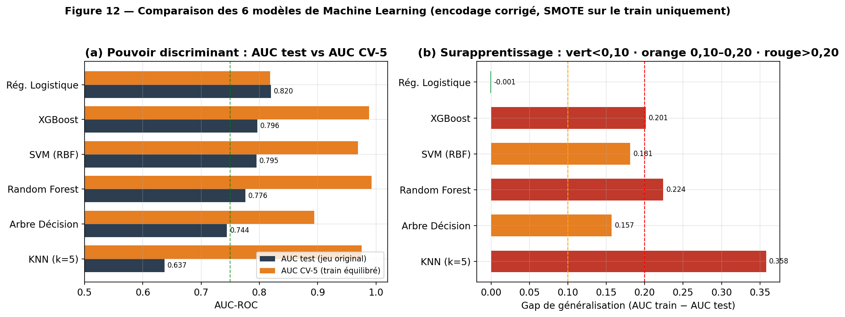
6. Machine Learning — comparaison des 6 modèles (SMOTE)
10
SMOTE appliqué sur le train uniquement (10 821 → 20 450) · AUC-ROC = métrique principale

Slide 11
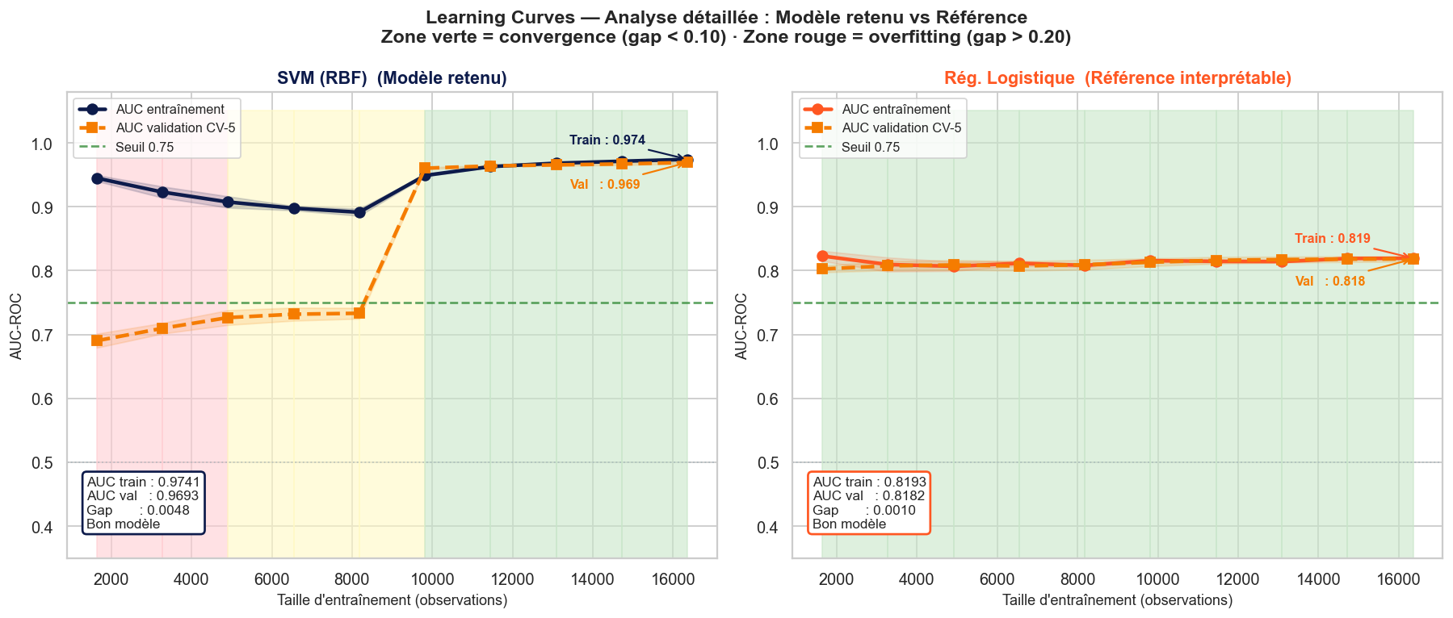
6. Surapprentissage et généralisation
11
• Écart AUC train/test très contrasté entre modèles :
• Random Forest (0,224), XGBoost (0,201), KNN (0,358) → surapprentissage sévère
• Régression logistique → écart ≈ 0 : généralisation parfaite
• SVM (RBF) → écart 0,181, position intermédiaire
• Courbes d'apprentissage : tous convergent en validation croisée
• Sur le test déséquilibré, RL et SVM gardent le meilleur AUC

Slide 12
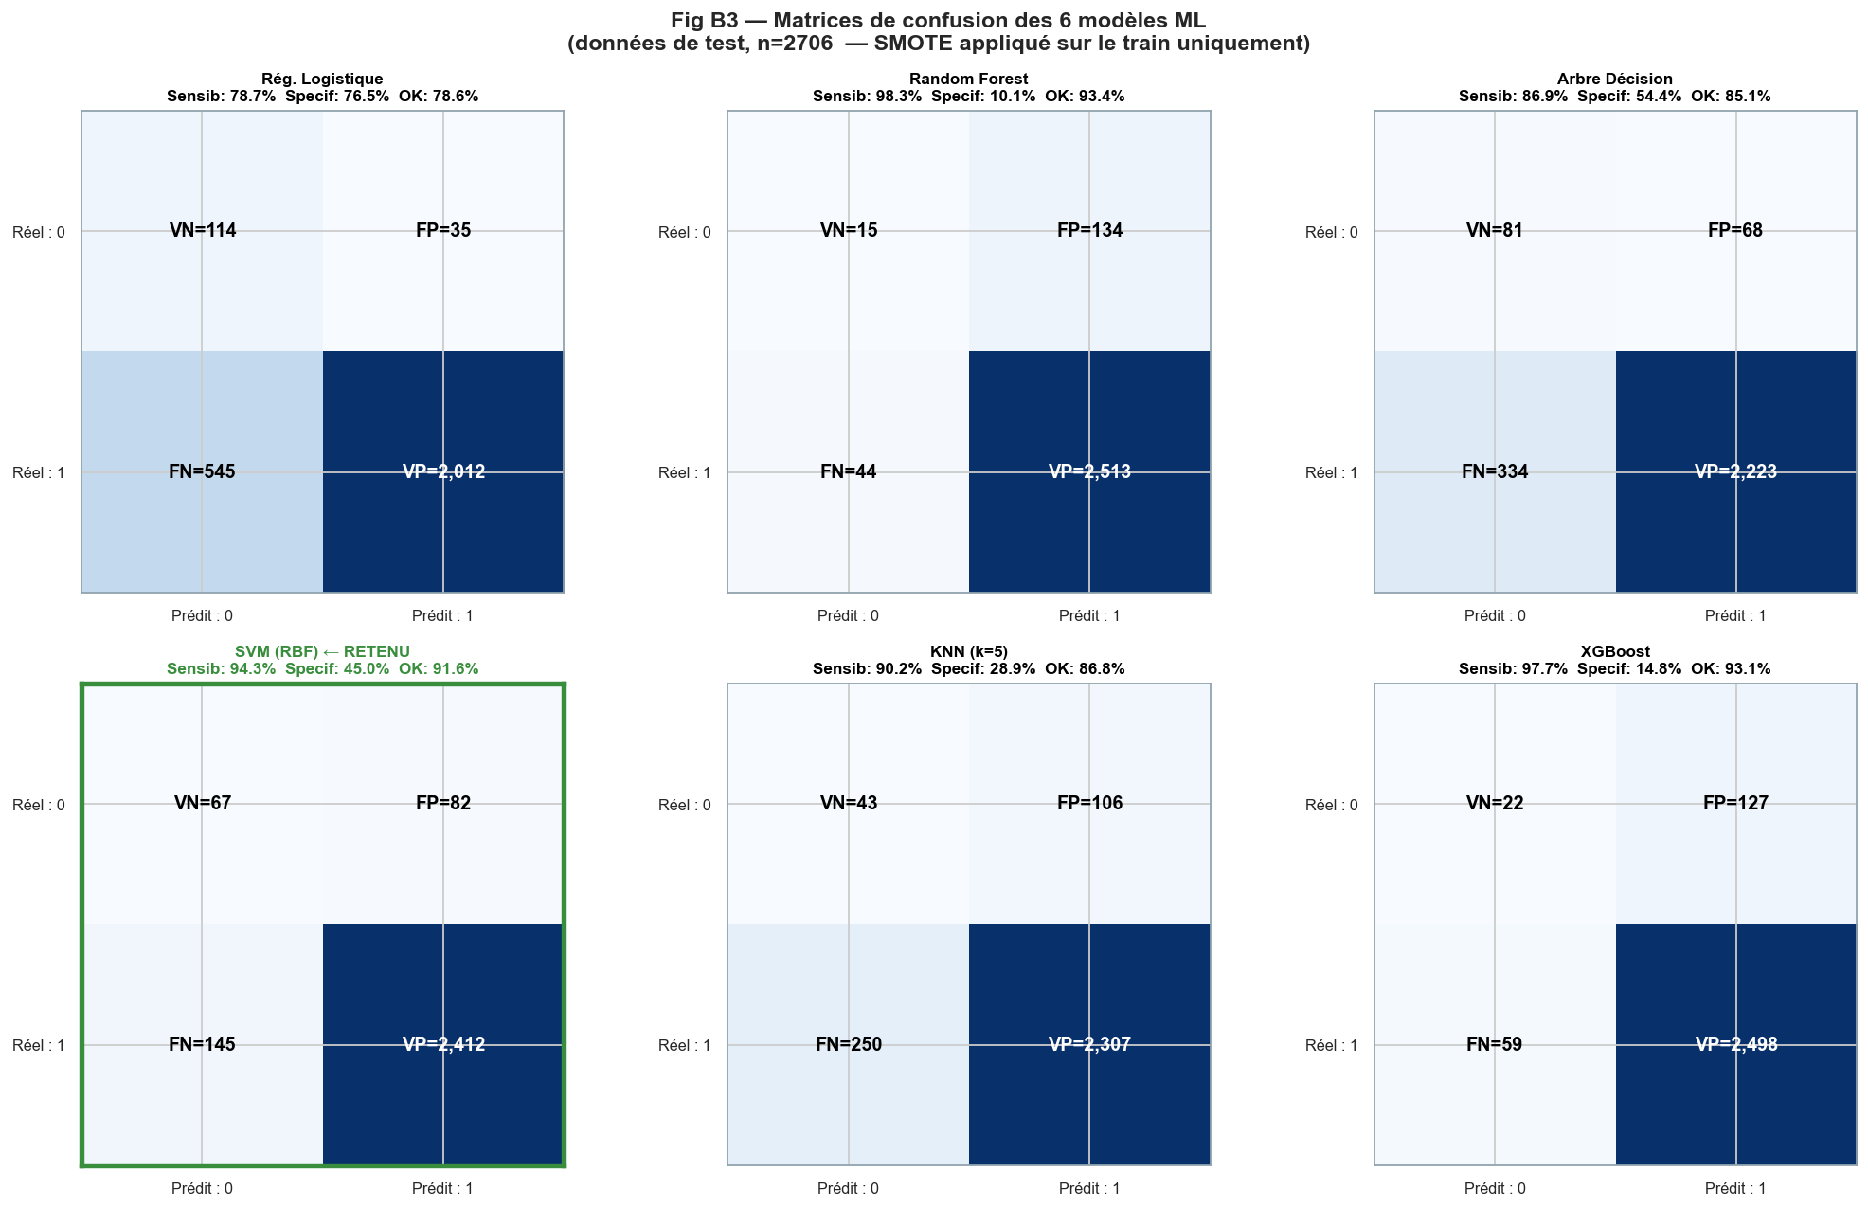
6. Modèle retenu — SVM calibré (noyau RBF)
12
• Critères : pouvoir discriminant + calibration + spécificité
• AUC CV-5 = 0,969 · AUC test = 0,795
• Brier = 0,074 (bien calibré) · F1 = 0,955
• Sensibilité 94,3 % · Spécificité 45,0 % (meilleure parmi modèles à forte sensibilité)
• Matrice : VN=67 · FP=82 · FN=145 · VP=2 412
• Régression logistique conservée comme référence interprétable (AUC test = 0,820)

Slide 13
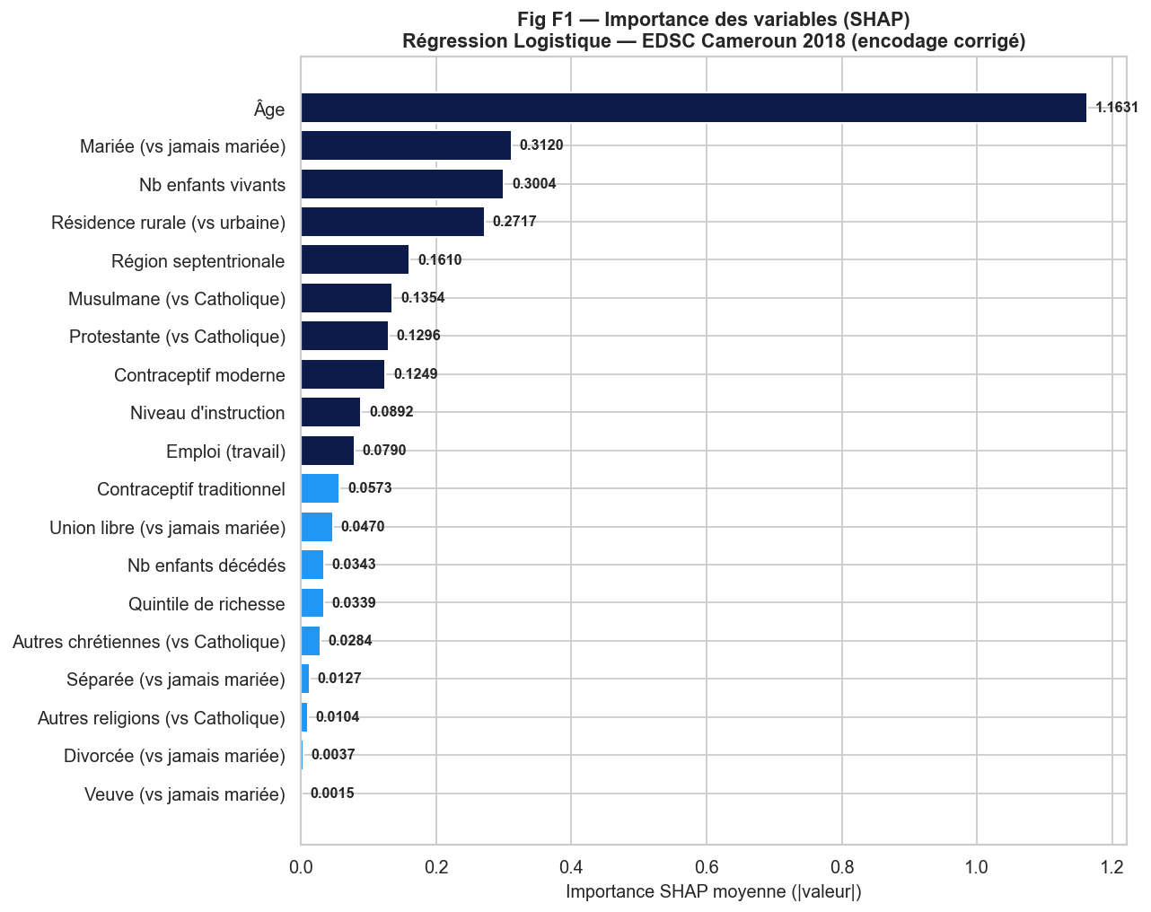
7. Interprétabilité — analyse SHAP
13
• Décomposition de la contribution de chaque variable à la prédiction
• Âge : importance écrasante (SHAP moyen = 1,16)
• Suivi de : statut marié (0,31), nb enfants vivants (0,30), résidence (0,27)
• Permutation sur le SVM : permuter l'âge → chute d'AUC de 0,327
• Convergence des deux approches → robustesse de la hiérarchie des facteurs

Slide 14
7. Application HEARTH — déploiement du modèle
14
• Application web responsive estimant la probabilité qu'une femme (15–49 ans) désire un enfant supplémentaire
• Fondée sur le modèle SVM calibré (noyau RBF) — 19 variables, EDSC-V 2018
• Profil renseigné en plusieurs étapes → probabilité personnalisée + facteurs influents
• Stack : React + TypeScript + TailwindCSS (frontend) · FastAPI + scikit-learn (backend) · Render
🔗 Application : https://hearth-edsc-prediction-d-avoir-des.onrender.com
🔗 Code : github.com/Kayela2/Prediction-d-avoir-des-enfants

Slide 15
8. Discussion, limites et recommandations
15
Enseignements & limites
• Désir quasi universel masque les effets classiques de transition
• Âge et résidence = facteurs structurants
• SMOTE améliore nettement la spécificité (3 % → 45 %)
• Limites : déséquilibre, multicolinéarité (âge VIF=19)
• Données transversales (associations, non causalité)
• Absence des variables du partenaire masculin
Recommandations
• Éducation et emploi des femmes (régions du Nord)
• Services de PF accessibles, ciblant les 15–24 ans
• Sensibilisation à l'espacement des naissances
• Intégrer la dimension masculine
Perspectives
• Coût asymétrique · modèle multiniveau · analyse par sous-groupes · comparaison 1991–2018

Slide 16
Conclusion
• 94,5 % des Camerounaises désirent un autre enfant — un désir quasi universel
• L'âge (OR = 0,859) est le déterminant le plus robuste ; le milieu de résidence structure aussi le désir
• SVM calibré retenu (AUC CV-5 = 0,969) ; régression logistique = référence interprétable (AUC = 0,820)
• Apport : 1ʳᵉ étude camerounaise combinant statistique classique, ML multi-algorithmes et SHAP
• Modèle opérationnalisé dans l'application HEARTH
Merci de votre attention — Questions ?

